Slide 1

HTML DASAR PARAGRAF
By. Irfan Ramadhani
ENTER

Slide 2


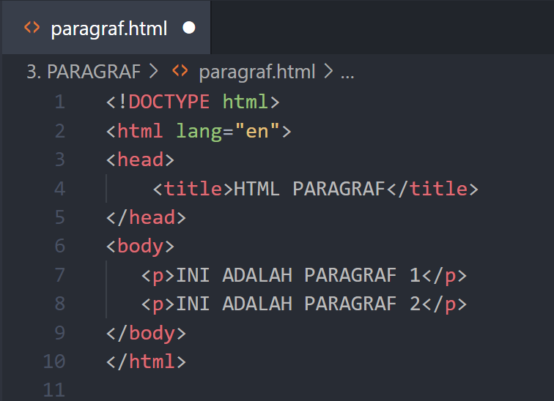
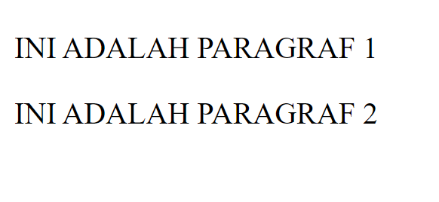

HTML DASAR PARAGRAF
Untuk membuat Paragraf yaitu dengan cara menambahkan tag <p> … <p>
CONTOH :
HASIL RUN :
01
02
03
04

Slide 3
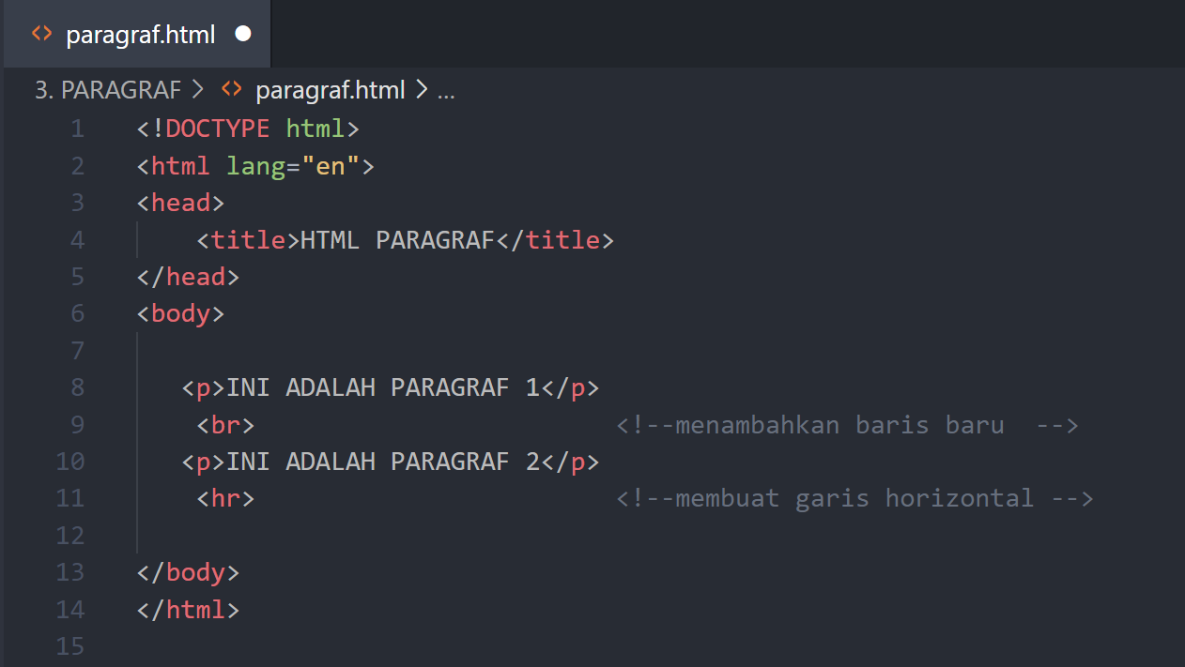
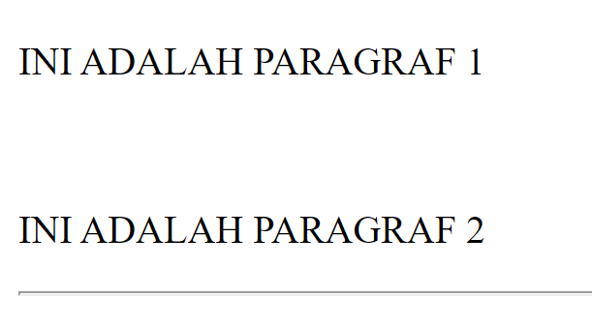
HTML DASAR PARAGRAF
Jika jarak pada paragraph 1 dan 2 kurang maka tambahkan tag <br> … </br> dan <hr> … </hr>
01
Contoh :
Hasil output di browser :
02
03
04

Slide 4
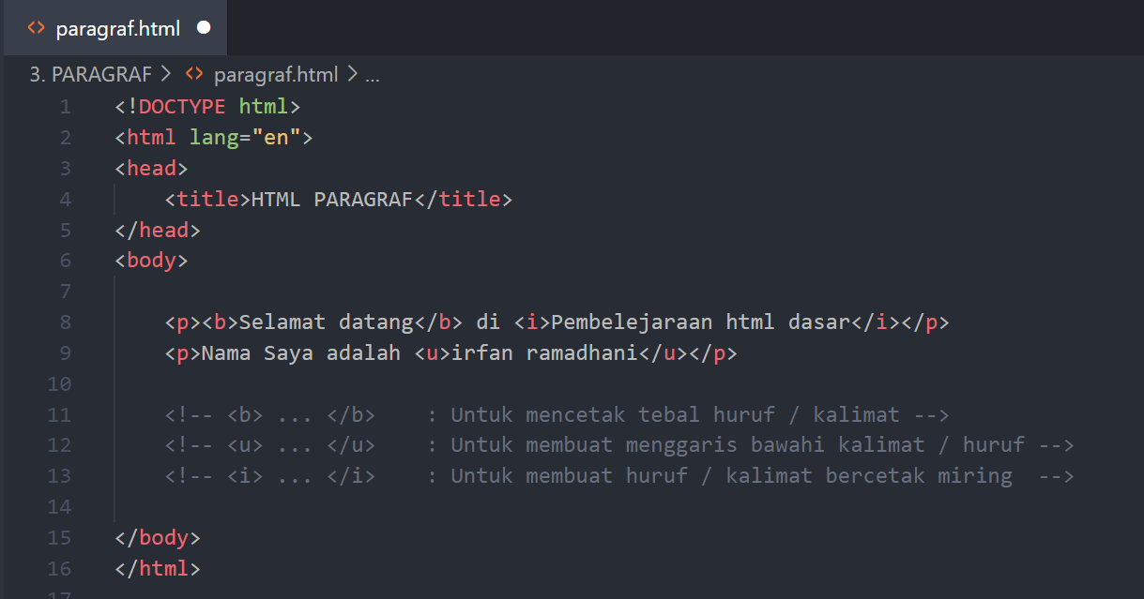
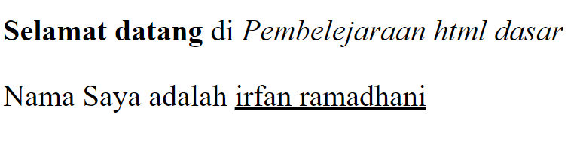
HTML DASAR PARAGRAF
Selanjutnya membuat tag : <b> … </b> , <i> … </i> , <u> … </u>
Contoh :
Hasil output di browser :
01
02
03
04

Slide 5
Belum selesai masih di menit 6.09
https://www.youtube.com/watch?v=Dl_bIYBc9gM&list=PLFIM0718LjIVuONHysfOK0ZtiqUWvrx4F&index=5

Slide 6
AKHIR MATERI 3 HTML DASAR “JUDUL”
01
02
03
04

